Slide 1
数据结构课程设计
影视推荐评价
2019
COURSE
REPORT

Slide 2
01
小组成员及分工
02
GITHUB提交情况
03
数据库设计
小组成员共6人
总提交次数（）次
人均提交（）次
扩展部分
04
创新点
05
数据库结构
06
DAO层编码
增加了在线购票功能
表

Slide 3
小组分工
/01

Slide 4

小组成员及分工情况
陈俊华（组长）
曹开源
总体ER图
代码框架设计
代码整合
讨论区部分
代码测试
董泽宇
付聪冲
电影实体部分
DAO层编写
评论区功能
李丹
王天时
奖项部分
PPT制作
用户实体
流程图

Slide 5
GITHUB提交情况
/02

Slide 6
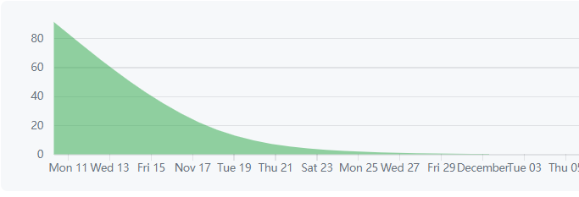
GITHUB提交情况

Slide 7
数据库设计
/03

Slide 8
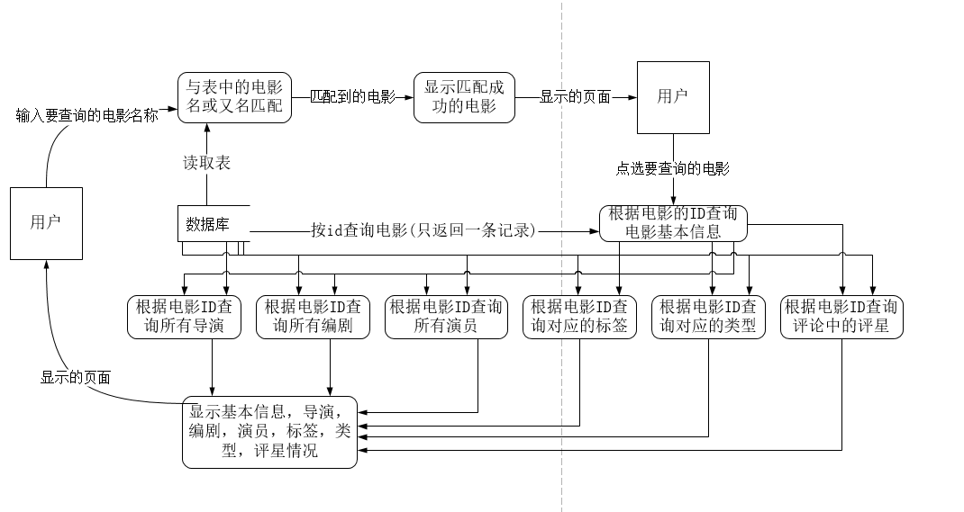
电影行为流程图

Slide 9
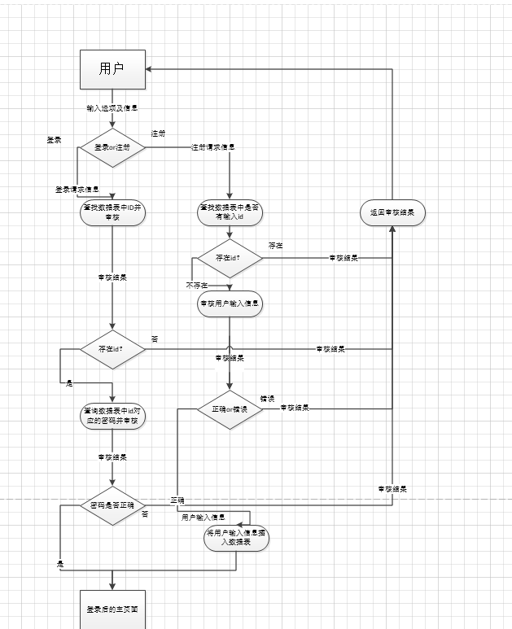
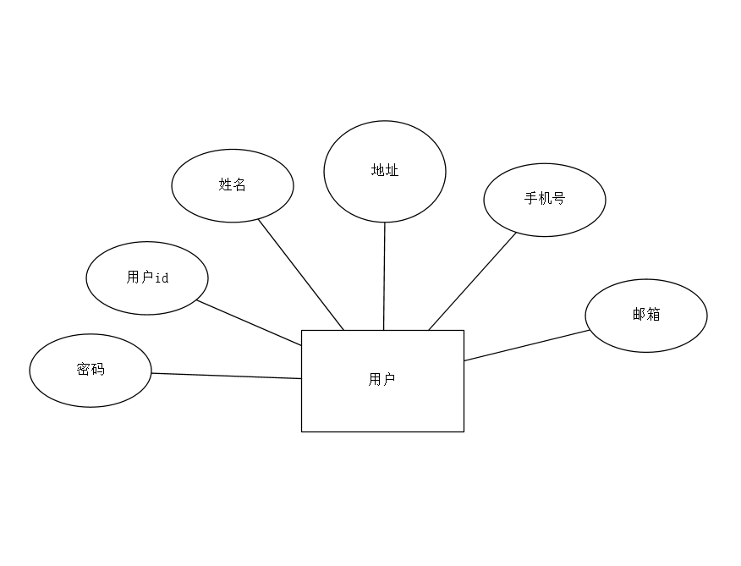
扩展一：用户信息及登录

Slide 10
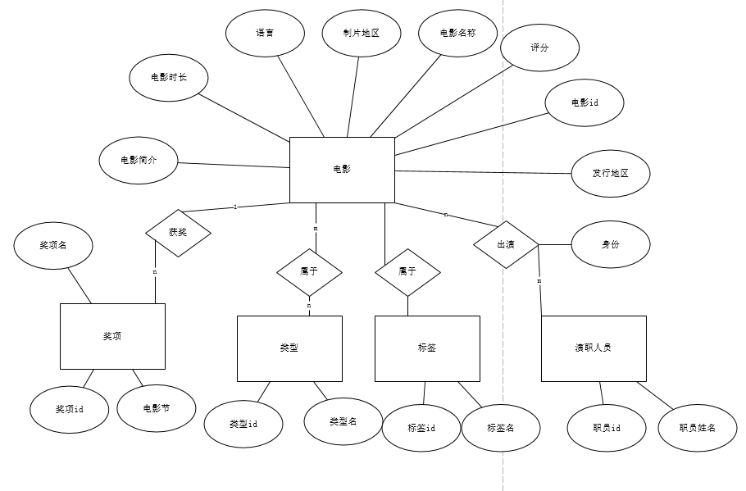
扩展二、六、七：电影信息、奖项、标签

Slide 11
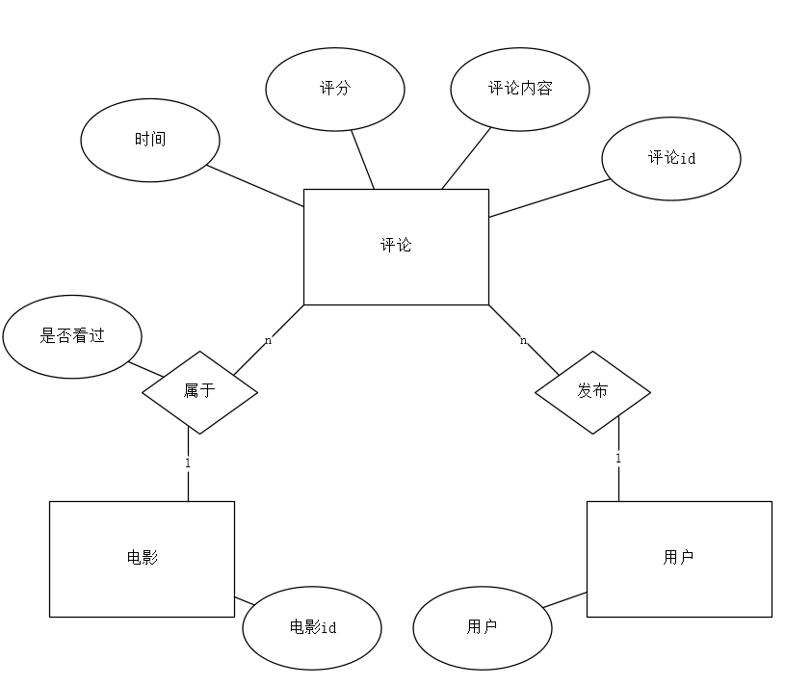
扩展三、五：评价信息、想看/看过标签

Slide 12
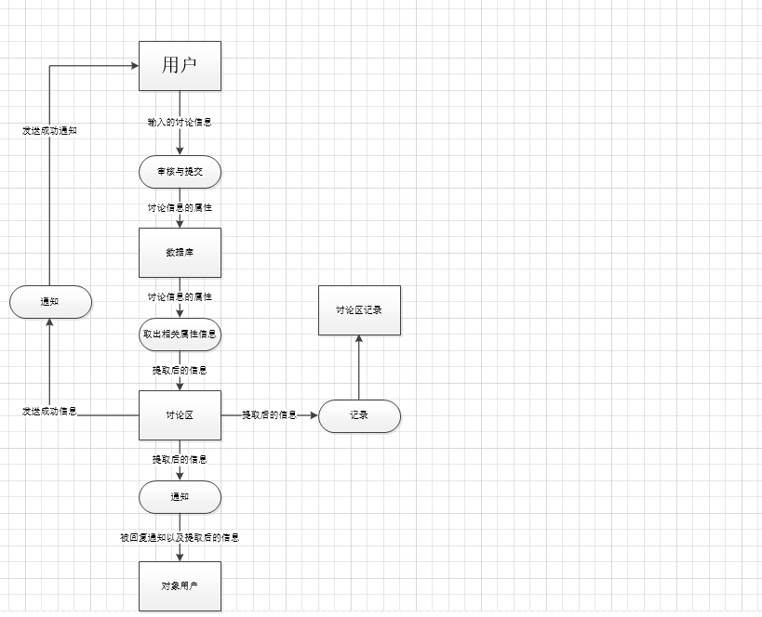
讨论区行为流程图

Slide 13
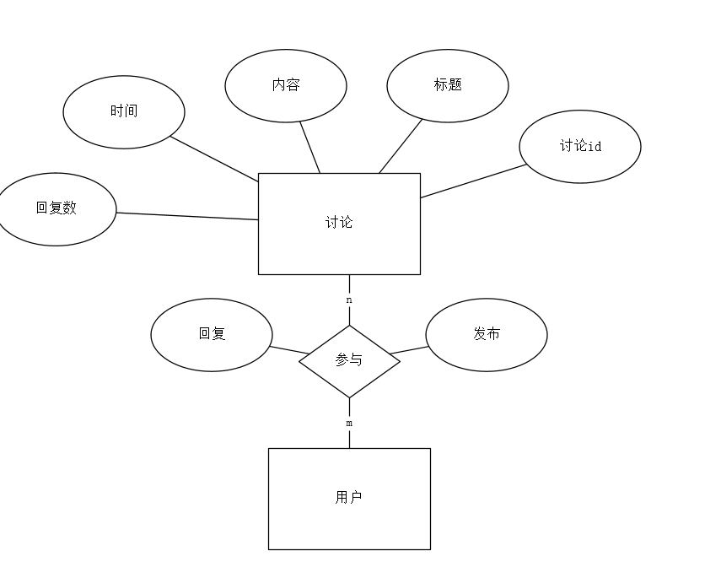
扩展八：小组讨论

Slide 14
讨论区行为流程图

Slide 15
创新点：在线购票功能
/04

Slide 16
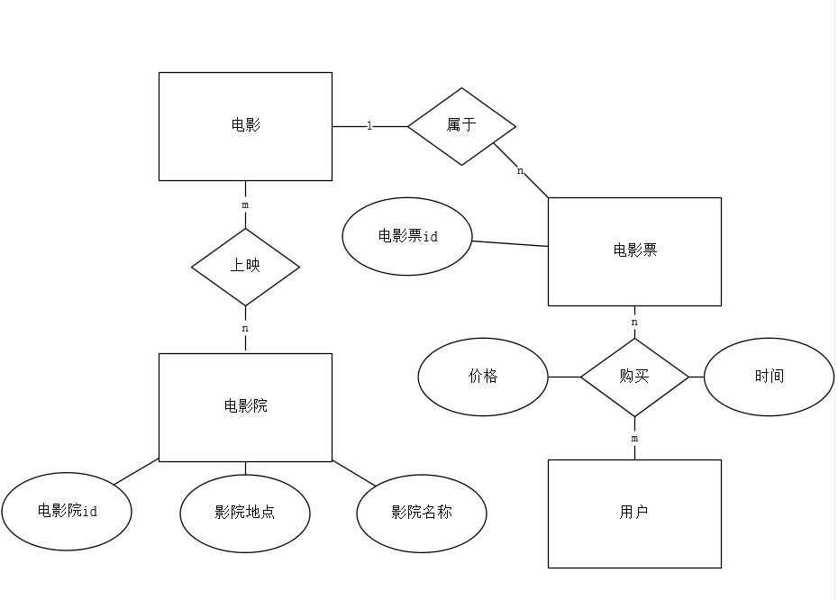
创新点：在线购票功能

Slide 17
数据库结构
/05

Slide 18
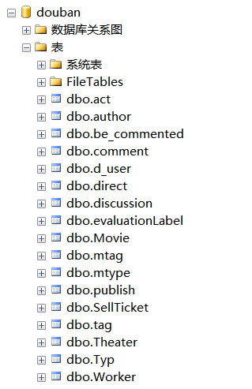
数据库结构

Slide 19
DAO层编码
/06

Slide 20
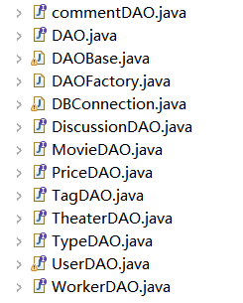
DAO层代码

Slide 21
Thanks And Your Slogan Here

